Slide 1
跨縣市幸福保衛站
學校宣導用

Slide 2
計畫簡介

Slide 3
兒少偷竊案， 發現社會安全網缺口!

Slide 4
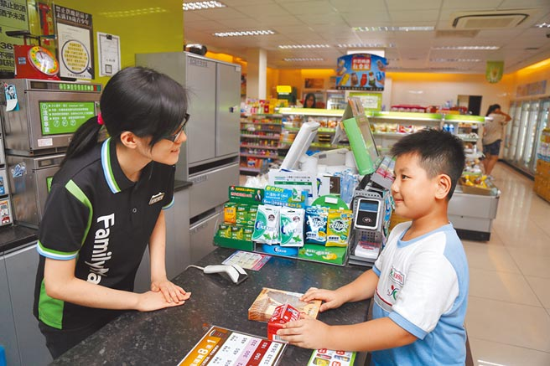
藉由據點綿密、24小時不打烊的超商，提供急難求助學童餐點及通報。

Slide 5
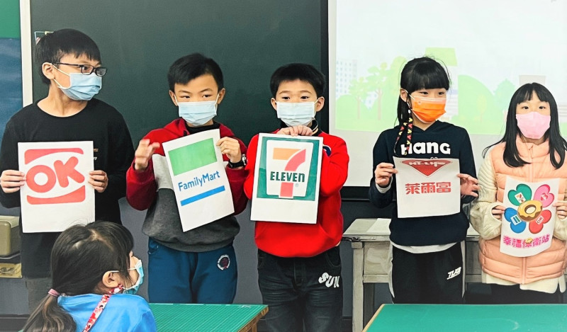
18歲以下家中遇緊急變故學童，飢餓時可至統一、全家、萊爾富或來來（OK）四大超商門市求助取餐。

Slide 6
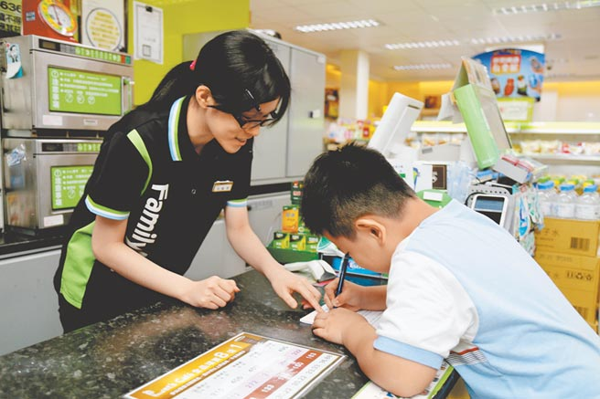
學童填寫基本資料後，選取飯、麵和麵包等主食餐點及不含酒精之飲料1份(100元為原則)，且須於店內食用完畢。

Slide 7
執行方式

Slide 8
幸福保衛站運作模式
超商門市
教育局(處)或社會局(處)
學校及社會局
市政府
跨局處
學童取餐後 超商24小時傳真通報
各項弱勢扶助
媒合家長就業
派案處理
學校關懷輔導
評估開案服務

Slide 9
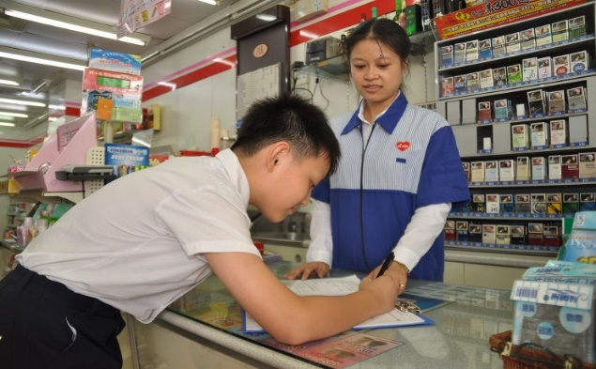
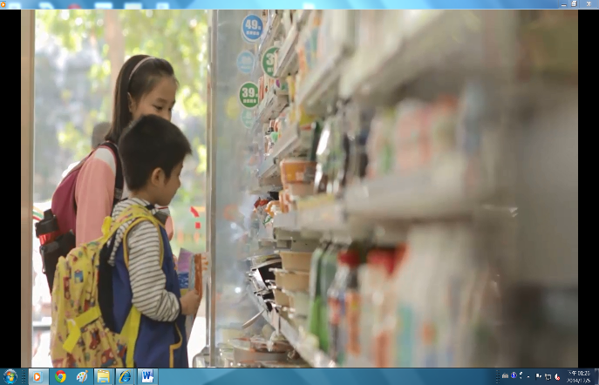
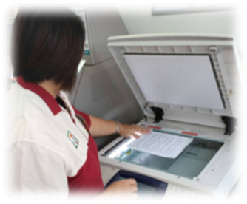
學童取餐流程
Step 1
Step 2
Step 3
學童填寫基本資料
學童取用餐點
於店內食用
超商24小時回傳通報

Slide 10
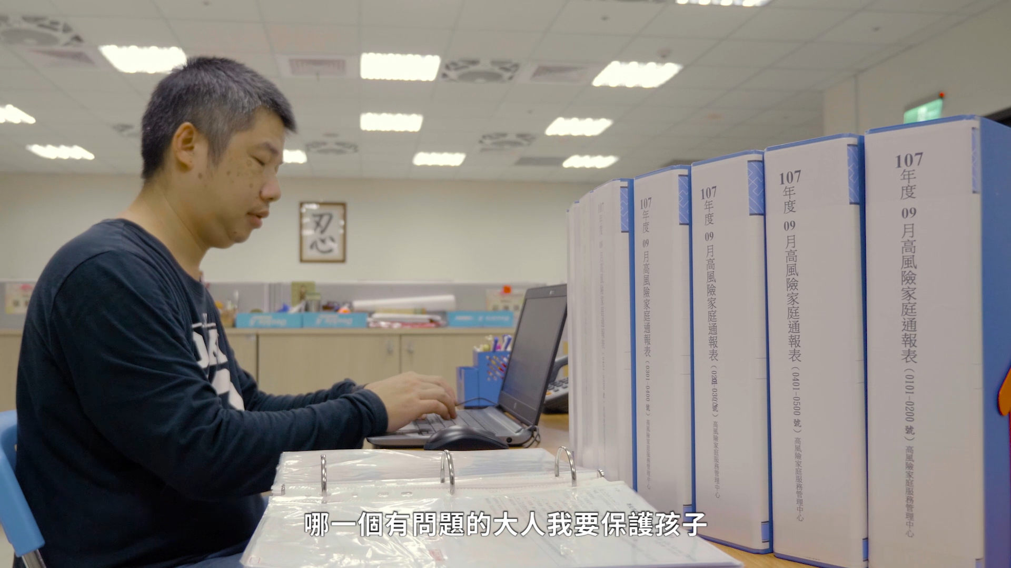
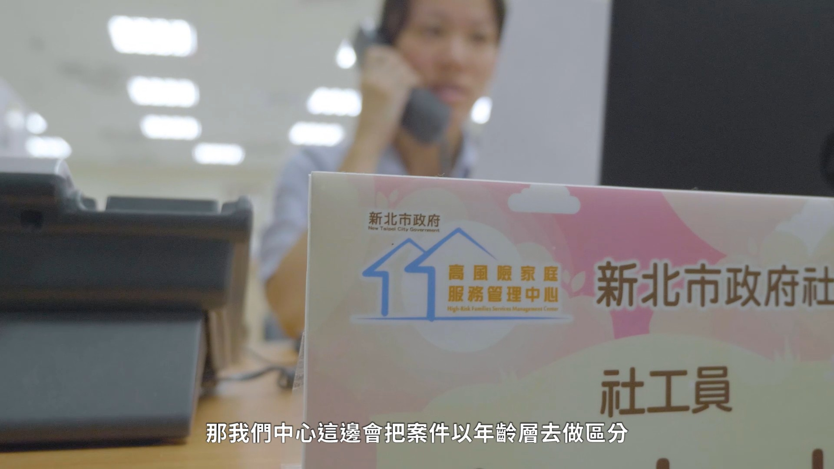
通報流程
教育局(處)或社會局(處)接獲學童取餐資料派案至取餐個案就讀學校。

Slide 11
學校協助事項

Slide 12
學生關懷輔導
主動關懷、輔導學生、引介資源協助學生。

Slide 13
錯誤取餐個案勸導
1.宣導救急不救窮的政策內涵 。
2.柔性勸導學生正確取餐。

Slide 14
感謝有您 共同守護學子

